Slide 1
SAYISAL YÖNTEMLER
Sayısal Türev ve İntegral I
Dr. Öğr. Üyesi Nurdan Bilgin

Slide 2

Giriş
Türev: bağımlı değişkenin bağımsız değişkene bağlı değişim oranıdır.
$$y=f\left(x\right)={\left.\frac{dy}{dx}\right|}_{x=x_{i}}=\lim_{∆x→0}{\frac{f\left(x_{i}+∆x\right)−f\left(x_{i}\right)}{∆x}}$$

Slide 3

Giriş
İntegrasyon: sözlük anlamı bir araya getirme birleştirmedir. Matematiksel olarak ise tanımlı bir [a, b] aralığında f(x) fonksiyonunun aldığı değerlerin toplamını ifade eder.
$$I=\int_{a}^{b}{f\left(x\right)dx}$$

Slide 4
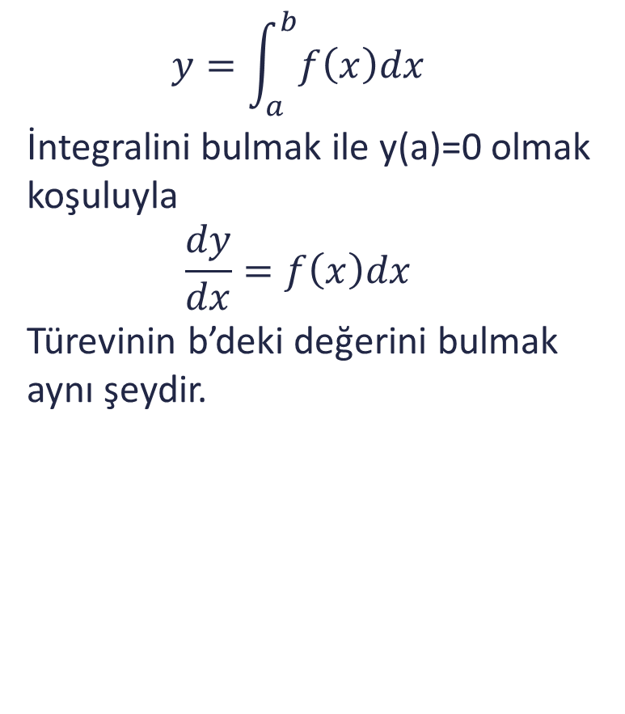
Giriş
Türev ile integral birbiri ile ilişkili kavramlardır. Örnek olarak hız konum grafikleri gösterilebilir.
$$y=\int_{a}^{b}{f\left(x\right)dx}$$
İntegralini bulmak ile y(a)=0 olmak koşuluyla
$$\frac{dy}{dx}=f\left(x\right)dx$$
Türevinin b’deki değerini bulmak aynı şeydir.

Slide 5
Giriş: Neden Sayısal Türev ve İntegrale Gereksinimimiz Var
Doğrudan türevinin alınması veya integre edilmesi zor veya imkansız olan karmaşık sürekli fonksiyonların çözümü
Çoğunlukla deneysel verilerin işlenerek düzenlenmesi için
  örneğin; ivme verisi ölçebilen bir sensörümüz var hız ve konum verilerine ulaşmak istediğimizde sayısal integrasyona ihtiyacımız olur.

Slide 6
Giriş: Bu Bölümde Tartışacağımız Konular
Newton-Cotes İntegral Formülleri
  Trapez (Yamuk) Kuralı
  Simpson’ın 1/3 Kuralı
  Simpson’ın 3/8 Kuralı
Eşitliklerin İntegrali
  Romberg İntegrali
  Gauss Kareleme
Sayısal Diferansiyel
  Yüksek doğrulukta diferansiyel formüller
  Richardson Extrapolasyonu

Slide 7

Newton-Cotes İntegral Formülleri
Newton-Cotes İntegral Formülleri
  En yaygın sayısal integral şemalarıdırlar
  Karmaşık integralleri veya tablo halinde verilerin integrasyonunda kullanılır.
  İntegre edilecek fonksiyonun yerine yaklaşık fonksiyonun yazılması yöntemi ile çalışır.
  $$I=\int_{a}^{b}{f\left(x\right)dx}≅\int_{a}^{b}{f_{n}\left(x\right)dx}$$
  $$f_{n}\left(x\right)=a_{0}+a_{1}x+⋯+a_{n−1}x^{n−1}+a_{n}x^{n} (∗)$$

Slide 8

Newton-Cotes İntegral Formülleri: Trapez (Yamuk) Kuralı
$$f_{n}\left(x\right)=a_{0}+a_{1}x+⋯+a_{n−1}x^{n−1}+a_{n}x^{n} (∗)$$
Trapez Kuralı, (*) ile numaralanmış denklemde n=1 iken yani düz bir doğru geçirilerek integral hesaplanması olarak ifade edilebilir.
$$I=\int_{a}^{b}{f\left(x\right)dx}≅\int_{a}^{b}{f_{1}\left(x\right)dx}$$

Slide 9

Newton-Cotes İntegral Formülleri: Trapez (Yamuk) Kuralı
$$f_{1}\left(x\right)=f(a)\text{+}\frac{f\left(b\right)−f(a)}{b−a}\text{(}x−a\text{)}$$
$$I≅\int_{a}^{b}{\left[f\left(a\right)\text{+}\frac{f\left(b\right)−f\left(a\right)}{b−a}\text{(}x−a\text{) }\right]dx}$$
$$I≅(b−a)\frac{f\left(a\right)+f(b)}{2}$$
Şeklindedir.
Trapez Kuralı olarak isimlendirilir.

Slide 10
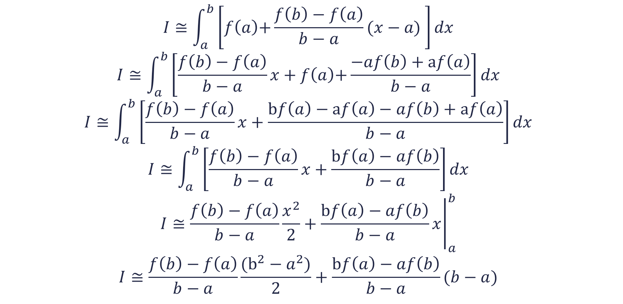
Trapez Kuralının Türetilmesi
$$I≅\int_{a}^{b}{\left[f\left(a\right)\text{+}\frac{f\left(b\right)−f\left(a\right)}{b−a}\text{(}x−a\text{) }\right]dx}$$
$$I≅\int_{a}^{b}{\left[\frac{f\left(b\right)−f\left(a\right)}{b−a}x+f\left(a\right)\text{+}\frac{−af\left(b\right)+af\left(a\right)}{b−a}\right]dx}$$
$$I≅\int_{a}^{b}{\left[\frac{f\left(b\right)−f\left(a\right)}{b−a}x+\frac{bf\left(a\right)−af\left(a\right)−af\left(b\right)+af\left(a\right)}{b−a}\right]dx}$$
$$I≅\int_{a}^{b}{\left[\frac{f\left(b\right)−f\left(a\right)}{b−a}x+\frac{bf\left(a\right)−af\left(b\right)}{b−a}\right]dx}$$
$$I≅{\left.\frac{f\left(b\right)−f\left(a\right)}{b−a}\frac{x^{2}}{2}+\frac{bf\left(a\right)−af\left(b\right)}{b−a}x\right|}_{a}^{b}$$
$$I≅\frac{f\left(b\right)−f\left(a\right)}{b−a}\frac{(b^{2}−a^{2})}{2}+\frac{bf\left(a\right)−af\left(b\right)}{b−a}(b−a)$$

Slide 11
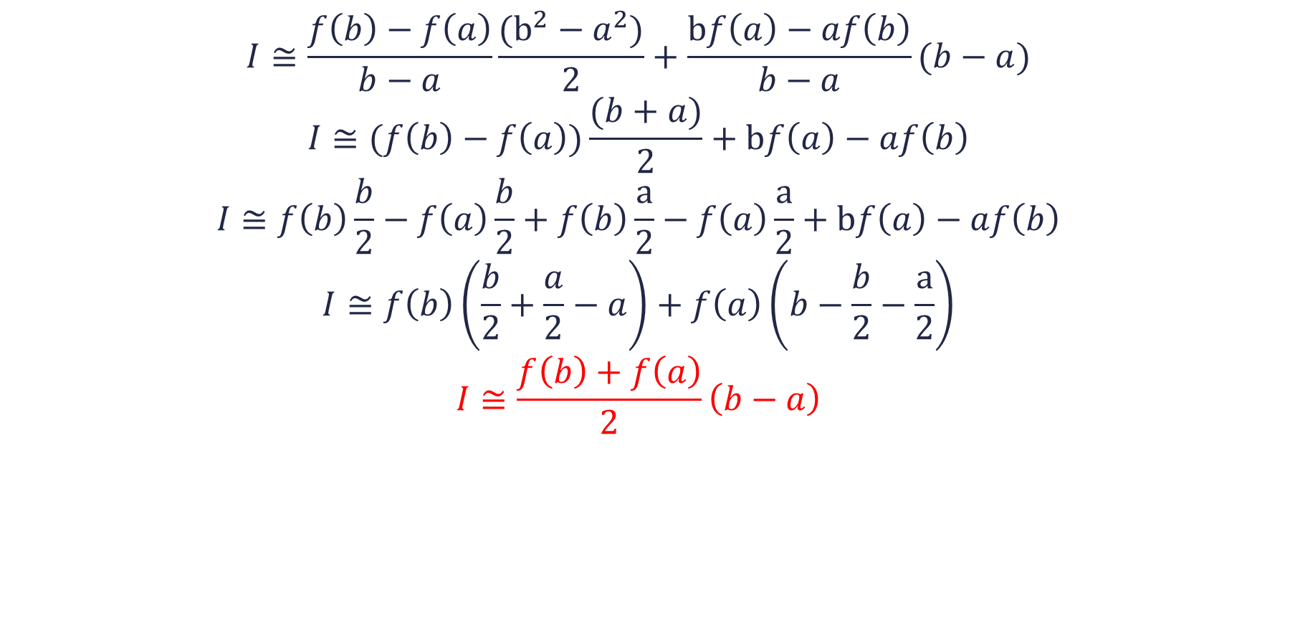
Trapez Kuralının Türetilmesi
$$I≅\frac{f\left(b\right)−f\left(a\right)}{b−a}\frac{(b^{2}−a^{2})}{2}+\frac{bf\left(a\right)−af\left(b\right)}{b−a}(b−a)$$
$$I≅(f\left(b\right)−f\left(a\right))\frac{(b+a)}{2}+bf\left(a\right)−af\left(b\right)$$
$$I≅f\left(b\right)\frac{b}{2}−f\left(a\right)\frac{b}{2}+f\left(b\right)\frac{a}{2}−f\left(a\right)\frac{a}{2}+bf\left(a\right)−af\left(b\right)$$
$$I≅f\left(b\right)\left(\frac{b}{2}+\frac{a}{2}−a\right)+f\left(a\right)\left(b−\frac{b}{2}−\frac{a}{2}\right)$$
$$I≅\frac{f\left(b\right)+f\left(a\right)}{2}\left(b−a\right)$$

Slide 12
Newton-Cotes İntegral Formülleri: Trapez (Yamuk) Kuralı
Aslında elde edilen formül yamuğun alan formülünden başka bir şey değildir.
Daha sağlıklı sonuçlar alınmak istendiğinde tek bir doğru geçirmek yerine bilinen değerler oranında daha çok doğru geçirmek sonucu iyileştirir.

Slide 13
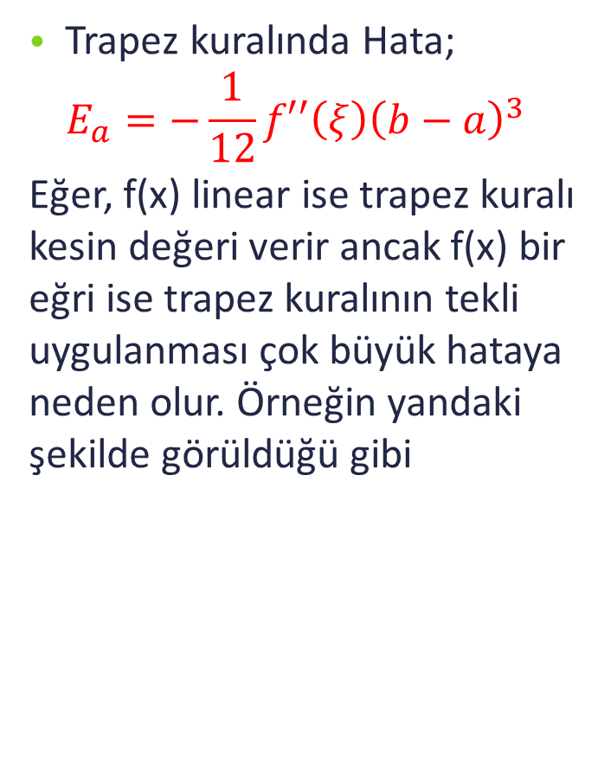
Newton-Cotes İntegral Formülleri: Trapez (Yamuk) Kuralı
Trapez kuralında Hata;
$$E_{a}=−\frac{1}{12}f′′\left(ξ\right){\left(b−a\right)}^{3}$$
Eğer, f(x) linear ise trapez kuralı kesin değeri verir ancak f(x) bir eğri ise trapez kuralının tekli uygulanması çok büyük hataya neden olur. Örneğin yandaki şekilde görüldüğü gibi

Slide 14
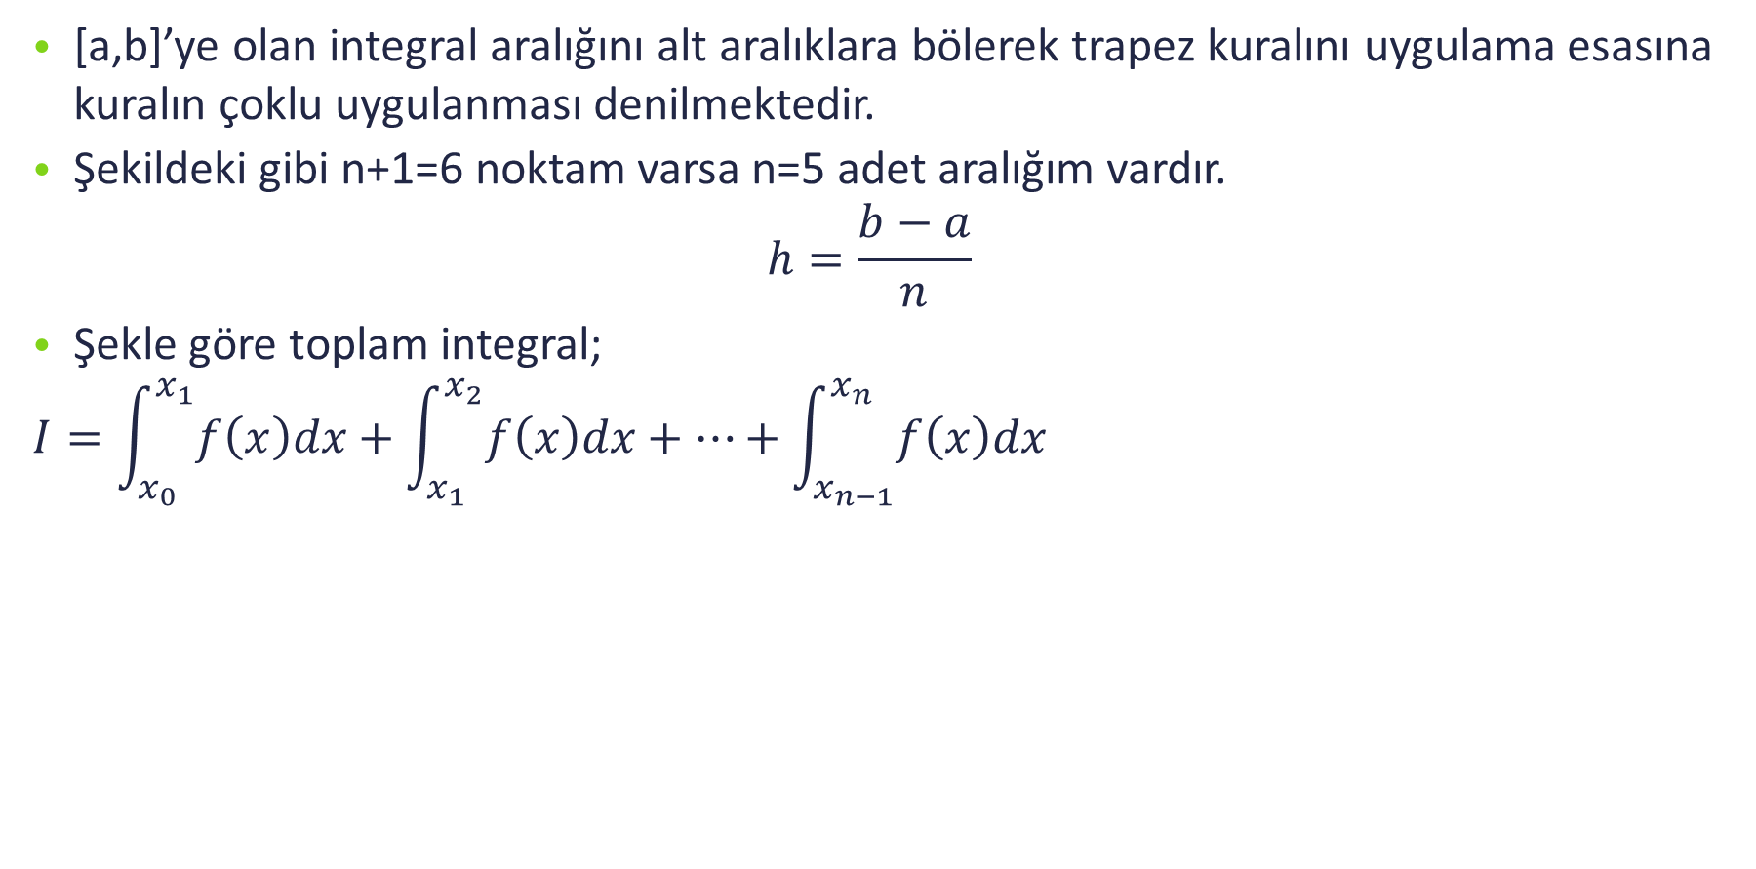
Newton-Cotes İntegral Formülleri: Trapez Kuralının Çoklu Uygulaması
[a,b]’ye olan integral aralığını alt aralıklara bölerek trapez kuralını uygulama esasına kuralın çoklu uygulanması denilmektedir.
Şekildeki gibi n+1=6 noktam varsa n=5 adet aralığım vardır.
$$h=\frac{b−a}{n}$$
Şekle göre toplam integral;
$$I=\int_{x_{0}}^{x_{1}}{f\left(x\right)dx}+\int_{x_{1}}^{x_{2}}{f\left(x\right)dx}+⋯+\int_{x_{n−1}}^{x_{n}}{f\left(x\right)dx}$$

Slide 15
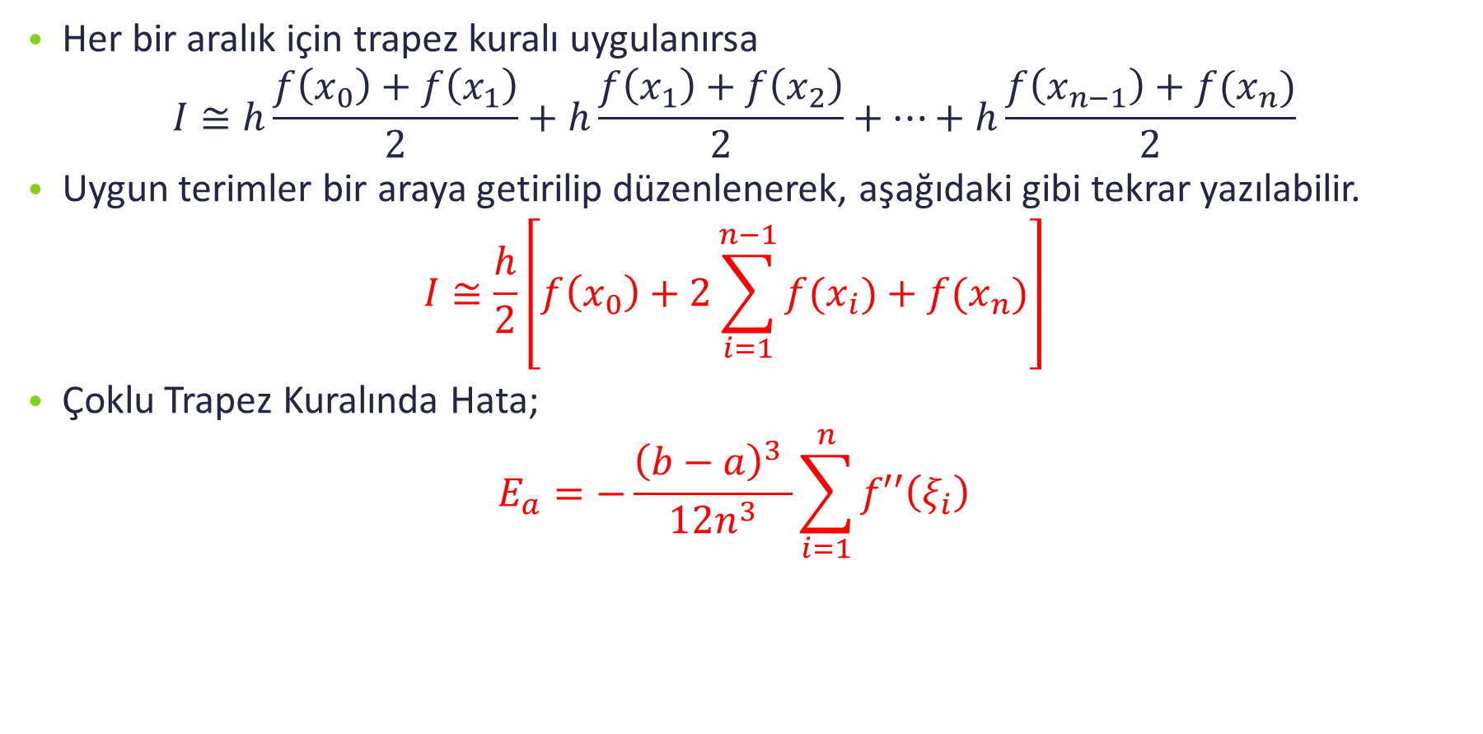
Newton-Cotes İntegral Formülleri: Trapez Kuralının Çoklu Uygulaması
Her bir aralık için trapez kuralı uygulanırsa
$$I≅h\frac{f\left(x_{0}\right)+f\left(x_{1}\right)}{2}+h\frac{f\left(x_{1}\right)+f\left(x_{2}\right)}{2}+⋯+h\frac{f\left(x_{n−1}\right)+f(x_{n})}{2}$$
Uygun terimler bir araya getirilip düzenlenerek, aşağıdaki gibi tekrar yazılabilir.
$$I≅\frac{h}{2}\left[f\left(x_{0}\right)+2\sum_{i=1}^{n−1}{f(x_{i})}+f(x_{n})\right]$$
Çoklu Trapez Kuralında Hata;
$$E_{a}=−\frac{{\left(b−a\right)}^{3} }{12n^{3}}\sum_{i=1}^{n}{f′′\left(ξ_{i}\right)}$$

Slide 16
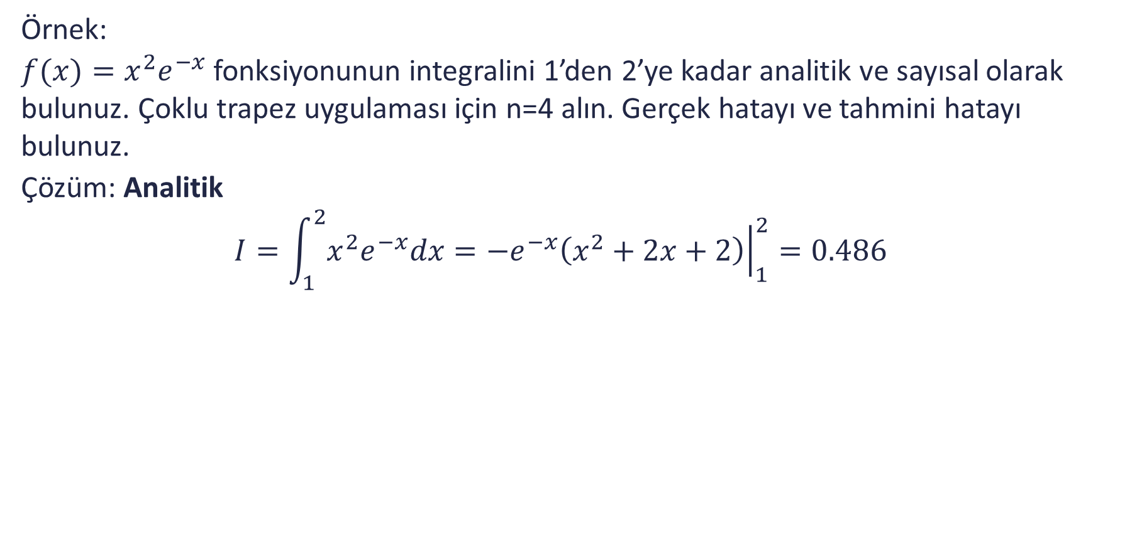
Newton-Cotes İntegral Formülleri: Trapez Kuralının Çoklu Uygulaması
Örnek:
$f(x)=x^{2}e^{−x}$ fonksiyonunun integralini 1’den 2’ye kadar analitik ve sayısal olarak bulunuz. Çoklu trapez uygulaması için n=4 alın. Gerçek hatayı ve tahmini hatayı bulunuz.
Çözüm: Analitik
$$I=\int_{1}^{2}{x^{2}e^{−x}dx}={\left.{−e}^{−x}\left(x^{2}+2x+2\right)\right|}_{1}^{2}=0.486$$

Slide 17
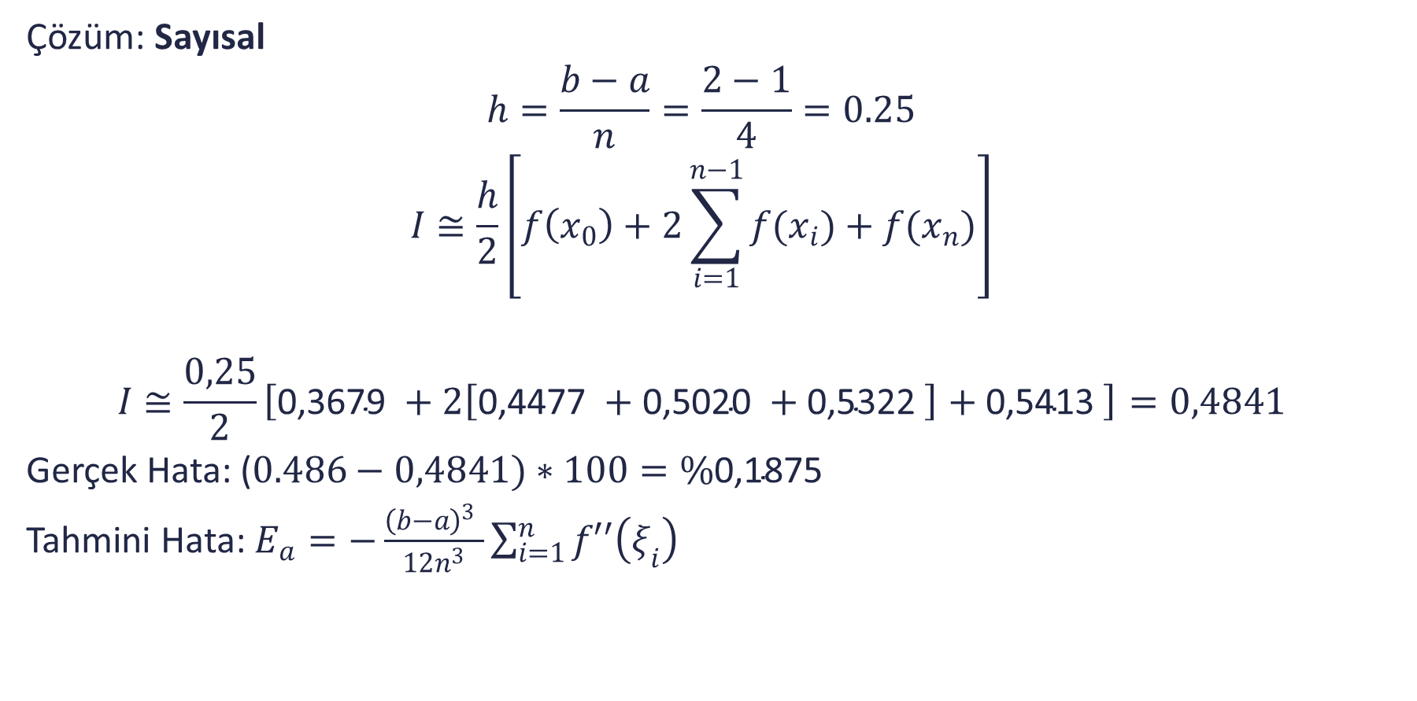
Newton-Cotes İntegral Formülleri: Trapez Kuralının Çoklu Uygulaması
Çözüm: Sayısal
$$h=\frac{b−a}{n}=\frac{2−1}{4}=0.25$$
$$I≅\frac{h}{2}\left[f\left(x_{0}\right)+2\sum_{i=1}^{n−1}{f(x_{i})}+f(x_{n})\right]$$
$$I≅\frac{0,25}{2}\left[\text{0,3679 }+2\left[\text{0,4477 }+\text{0,5020 }+\text{0,5322 }\right]+\text{0,5413 }\right]=0,4841$$
Gerçek Hata: ($0.486−0,4841)∗100=\%\text{0,1875}$
Tahmini Hata: $E_{a}=−\frac{{\left(b−a\right)}^{3} }{12n^{3}}\sum_{i=1}^{n}{f′′\left(ξ_{i}\right)}$
x | f(x)
1 | 0,3679
1,25 | 0,4477
1,5 | 0,5020
1,75 | 0,5322
2 | 0,5413

Slide 18

Newton-Cotes İntegral Formülleri: Trapez Kuralının Çoklu Uygulaması
$$f(x)=x^{2}e^{−x}$$
$$f^{′}\left(x\right)=2xe^{−x}−x^{2}e^{−x}$$
$$f^{′′}\left(x\right)=2e^{−x}−2xe^{−x}−2xe^{−x}+x^{2}e^{−x}$$
$$f^{′′}\left(x\right)=e^{−x}\left(x^{2}−4x+2\right)$$
Tahmini Hata: $E_{a}=−\frac{{\left(b−a\right)}^{3} }{12n^{3}}\sum_{i=1}^{n}{f′′\left(ξ_{i}\right)}$
$$E_{a}=−\frac{{\left(1\right)}^{3} }{12∗4^{3}}∗\left(−1.4781\right)=\%0.193$$
ξ | f''(ξ)
1,125 | -0,4007
1,375 | -0,4069
1,625 | -0,3661
1,875 | -0,3043
∑ | -1,4781

Slide 19
Simpson Kuralları
Hesaplamayı iyileştirmenin bir yolu olarak trapez kuralını sık aralıklarla uygulamayı önermiştik.
Hesaplamayı iyileştirmenin bir diğer yolu ise eğer bilinen ara noktalar var ise daha çok noktayı birleştirmek yani 2. dereceden veya 3. dereceden polinomlar geçirmektir.

Slide 20
Simpson Kuralları
(a) Simpson’un 1/3 kuralının grafiksel gösterimidir. Üç noktayı birleştiren parabolün altındaki alanı kapsar.
(b) Simpson’un 3/8 kuralının grafiksel gösterimidir. Dört noktayı birleştiren bir kübik polinomun altında kalan alanı kapsar.

Slide 21
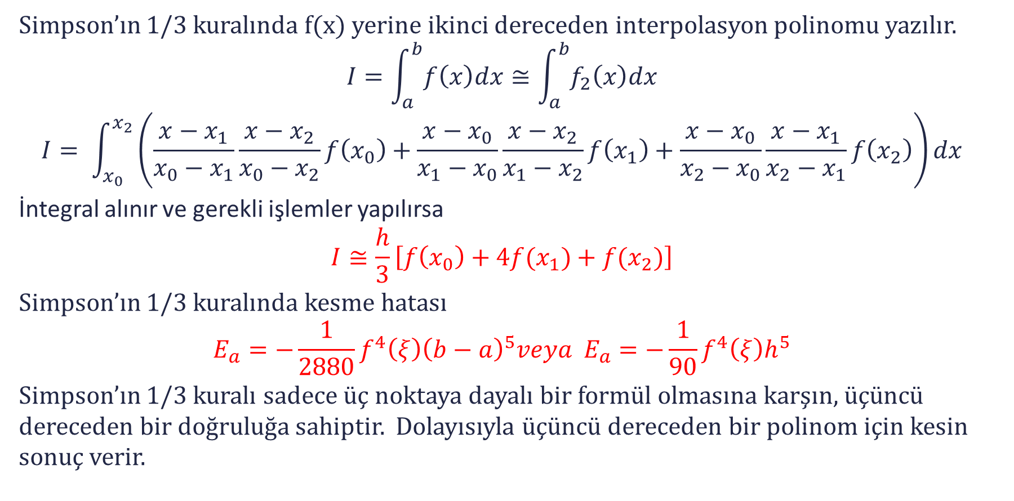
Simpson’ın 1/3 Kuralı
Simpson’ın 1/3 kuralında f(x) yerine ikinci dereceden interpolasyon polinomu yazılır.
$$I=\int_{a}^{b}{f\left(x\right)dx}≅\int_{a}^{b}{f_{2}\left(x\right)dx}$$
$$I= \int_{x_{0}}^{x_{2}}{\left(\frac{x−x_{1}}{x_{0}−x_{1}}\frac{x−x_{2}}{x_{0}−x_{2}}f\left(x_{0}\right)+\frac{x−x_{0}}{x_{1}−x_{0}}\frac{x−x_{2}}{x_{1}−x_{2}}f\left(x_{1}\right)+\frac{x−x_{0}}{x_{2}−x_{0}}\frac{x−x_{1}}{x_{2}−x_{1}}f\left(x_{2}\right)\right)dx}$$
İntegral alınır ve gerekli işlemler yapılırsa
$$I≅\frac{h}{3}\left[f\left(x_{0}\right)+4f(x_{1})+f(x_{2})\right]$$
Simpson’ın 1/3 kuralında kesme hatası
$$E_{a}=−\frac{1}{2880}f^{4}\left(ξ\right){\left(b−a\right)}^{5}veya E_{a}=−\frac{1}{90}f^{4}\left(ξ\right)h^{5}$$
Simpson’ın 1/3 kuralı sadece üç noktaya dayalı bir formül olmasına karşın, üçüncü dereceden bir doğruluğa sahiptir. Dolayısıyla üçüncü dereceden bir polinom için kesin sonuç verir.

Slide 22
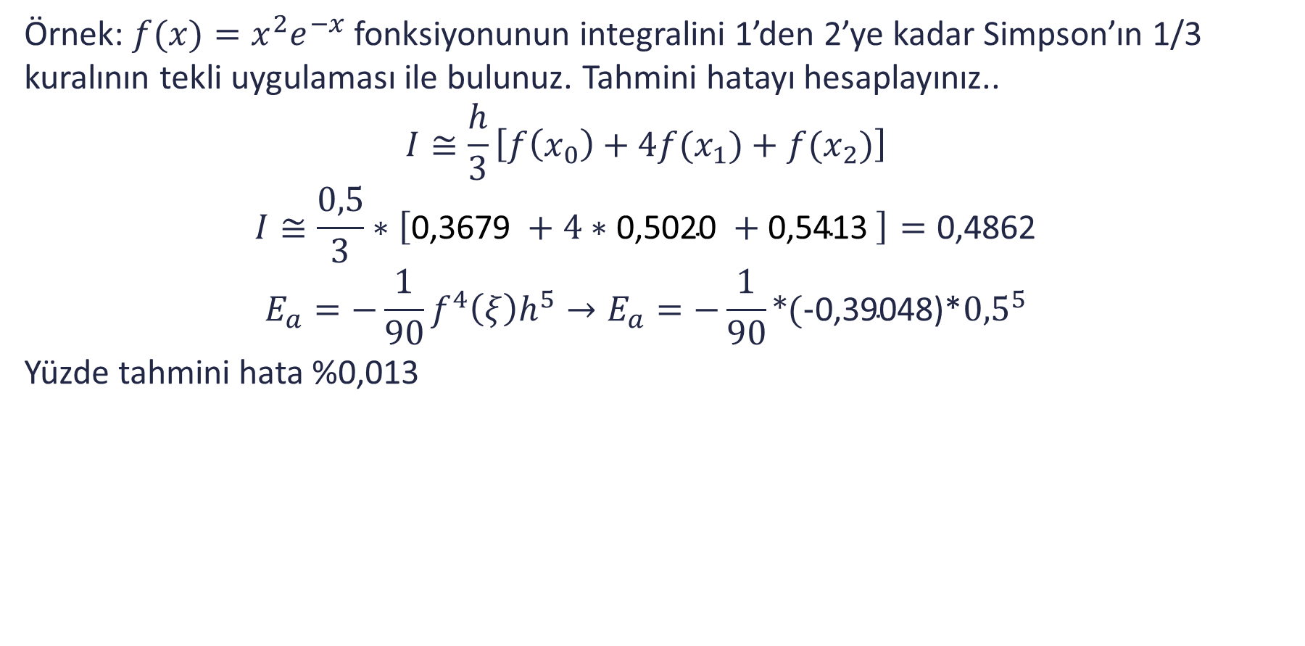
Simpson’ın 1/3 kuralının tekli uygulaması
Örnek: $f(x)=x^{2}e^{−x}$ fonksiyonunun integralini 1’den 2’ye kadar Simpson’ın 1/3 kuralının tekli uygulaması ile bulunuz. Tahmini hatayı hesaplayınız..
$$I≅\frac{h}{3}\left[f\left(x_{0}\right)+4f(x_{1})+f(x_{2})\right]$$
$$I≅\frac{0,5}{3}∗\left[\text{0,3679 }+4∗\text{0,5020 }+\text{0,5413 }\right]=\text{0,4862}$$
$$E_{a}=−\frac{1}{90}f^{4}\left(ξ\right)h^{5}→E_{a}=−\frac{1}{90}\text{∗(−}\text{0,39048}\text{)∗}{0,5}^{5}$$
Yüzde tahmini hata %0,013
x | f(x)
1 | 0,3679
1,5 | 0,5020
2 | 0,5413

Slide 23
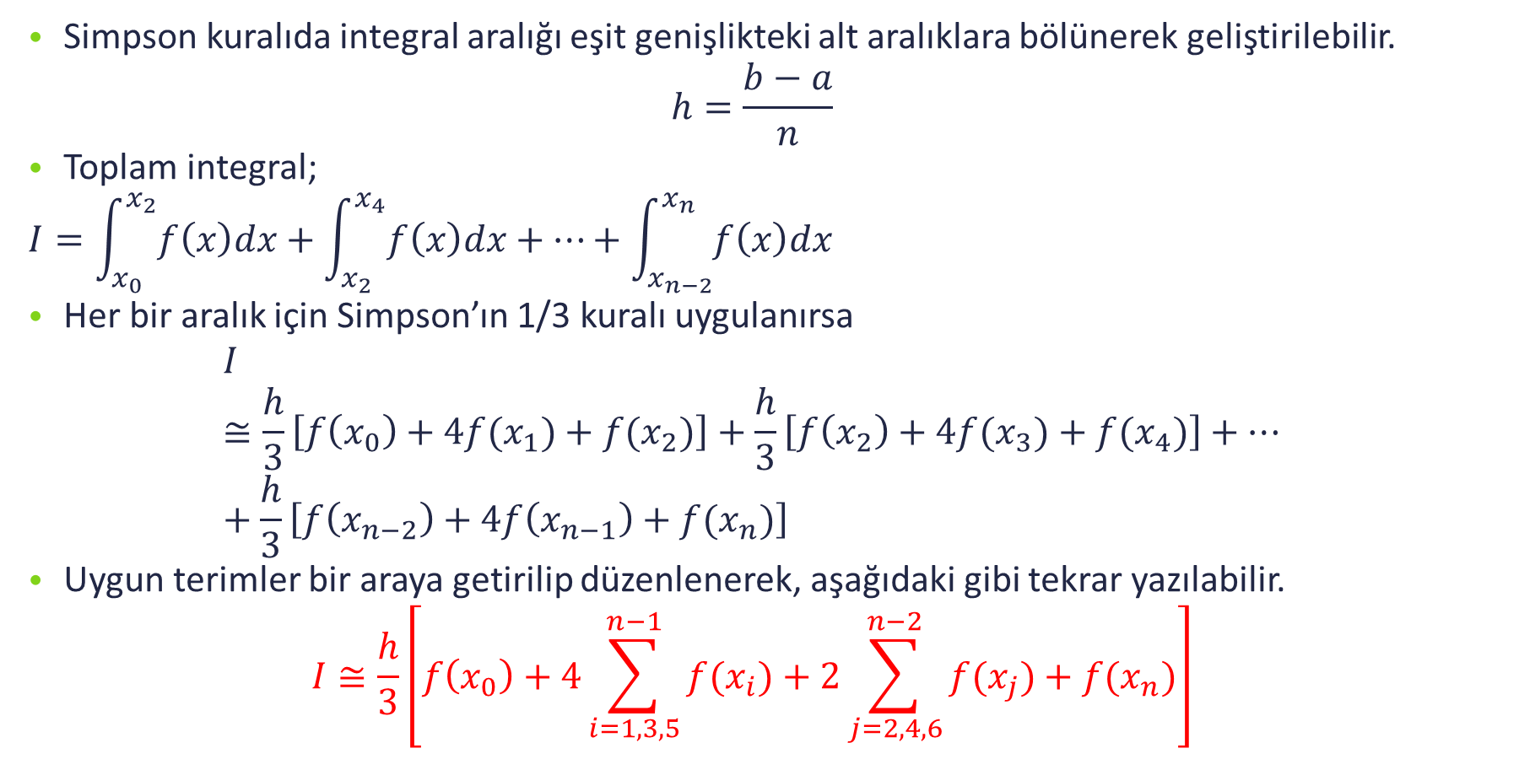
Simpson’ın 1/3 kuralının çoklu uygulaması
Simpson kuralıda integral aralığı eşit genişlikteki alt aralıklara bölünerek geliştirilebilir.
$$h=\frac{b−a}{n}$$
Toplam integral;
$$I=\int_{x_{0}}^{x_{2}}{f\left(x\right)dx}+\int_{x_{2}}^{x_{4}}{f\left(x\right)dx}+⋯+\int_{x_{n−2}}^{x_{n}}{f\left(x\right)dx}$$
Her bir aralık için Simpson’ın 1/3 kuralı uygulanırsa
$$I≅\frac{h}{3}\left[f\left(x_{0}\right)+4f(x_{1})+f(x_{2})\right]+\frac{h}{3}\left[f\left(x_{2}\right)+4f(x_{3})+f(x_{4})\right]+⋯+\frac{h}{3}\left[f\left(x_{n−2}\right)+4f\left(x_{n−1}\right)+f(x_{n})\right]$$
Uygun terimler bir araya getirilip düzenlenerek, aşağıdaki gibi tekrar yazılabilir.
$$I≅\frac{h}{3}\left[f\left(x_{0}\right)+4\sum_{i=1,3,5}^{n−1}{f(x_{i})}+2\sum_{j=2,4,6}^{n−2}{f(x_{j})}+f(x_{n})\right]$$

Slide 24
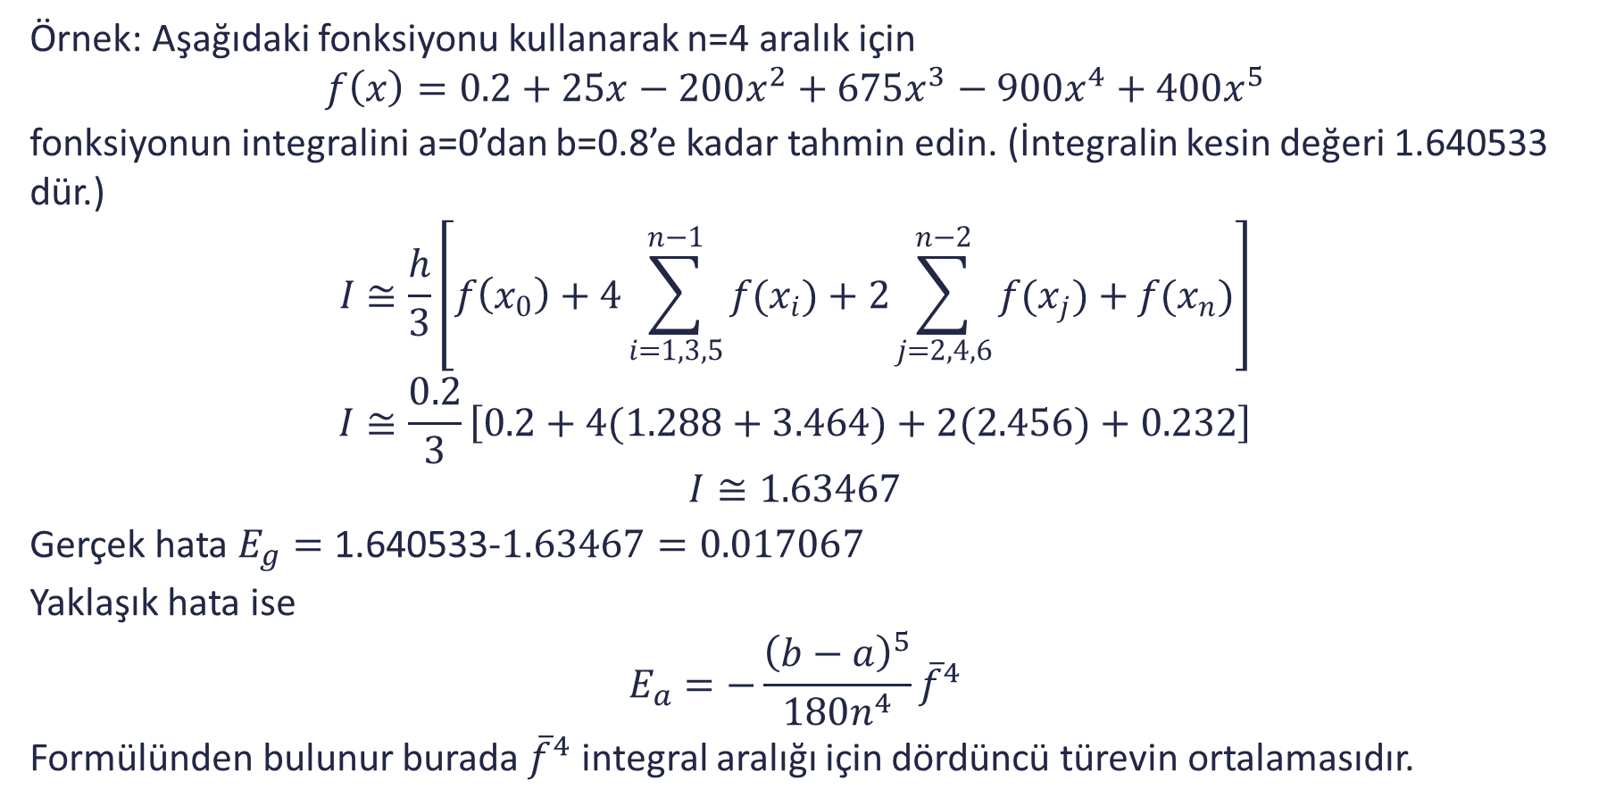
Simpson’ın 1/3 kuralının çoklu uygulaması
Örnek: Aşağıdaki fonksiyonu kullanarak n=4 aralık için
$$f\left(x\right)=0.2+25x−200x^{2}+675x^{3}−900x^{4}+400x^{5}$$
fonksiyonun integralini a=0’dan b=0.8’e kadar tahmin edin. (İntegralin kesin değeri 1.640533 dür.)
$$I≅\frac{h}{3}\left[f\left(x_{0}\right)+4\sum_{i=1,3,5}^{n−1}{f(x_{i})}+2\sum_{j=2,4,6}^{n−2}{f(x_{j})}+f(x_{n})\right]$$
$$I≅\frac{0.2}{3}\left[0.2+4(1.288+3.464)+2(2.456)+0.232\right]$$
$$I≅1.63467$$
Gerçek hata $E_{g}=\text{1.640533}\text{−}1.63467=0.017067$
Yaklaşık hata ise
$$E_{a}=−\frac{{\left(b−a\right)}^{5}}{180n^{4}}{\overline{f}}^{4}$$
Formülünden bulunur burada ${\overline{f}}^{4}$ integral aralığı için dördüncü türevin ortalamasıdır.

Slide 25

Simpson’ın 1/3 kuralının çoklu uygulaması
Örnek devam:
$$f\left(x\right)=0.2+25x−200x^{2}+675x^{3}−900x^{4}+400x^{5}$$
$${\overline{f}}^{4}=\left(5∗4∗3∗2\right)∗400∗x−\left(4∗3∗2∗1\right)∗900$$
$${\overline{f}}^{4}=−2400$$
Yaklaşık hata ise
$$E_{a}=−\frac{{\left(b−a\right)}^{5}}{180n^{4}}{\overline{f}}^{4}⟹−\frac{{\left(0.8\right)}^{5}}{180{∗4}^{4}}\left(−2400\right)=0.017067$$

Slide 26
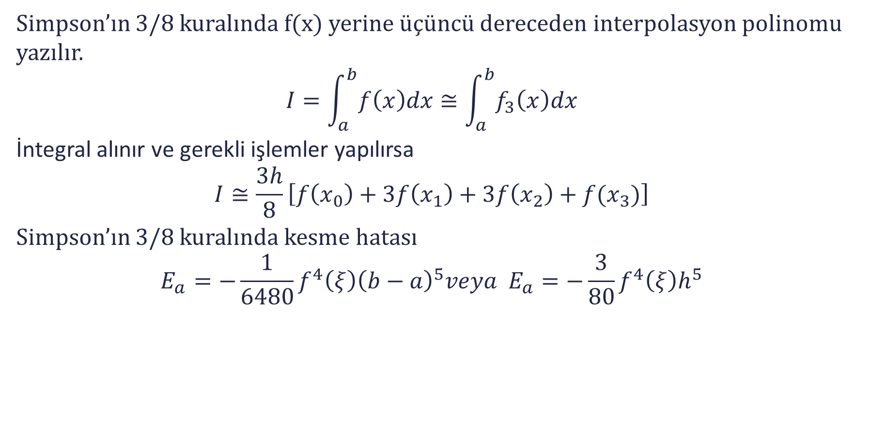
Simpson’ın 3/8 Kuralı
Simpson’ın 3/8 kuralında f(x) yerine üçüncü dereceden interpolasyon polinomu yazılır.
$$I=\int_{a}^{b}{f\left(x\right)dx}≅\int_{a}^{b}{f_{3}\left(x\right)dx}$$
İntegral alınır ve gerekli işlemler yapılırsa
$$I≅\frac{3h}{8}\left[f\left(x_{0}\right)+3f\left(x_{1}\right)+3f\left(x_{2}\right)+f(x_{3})\right]$$
Simpson’ın 3/8 kuralında kesme hatası
$$E_{a}=−\frac{1}{6480}f^{4}\left(ξ\right){\left(b−a\right)}^{5}veya E_{a}=−\frac{3}{80}f^{4}\left(ξ\right)h^{5}$$

Slide 27
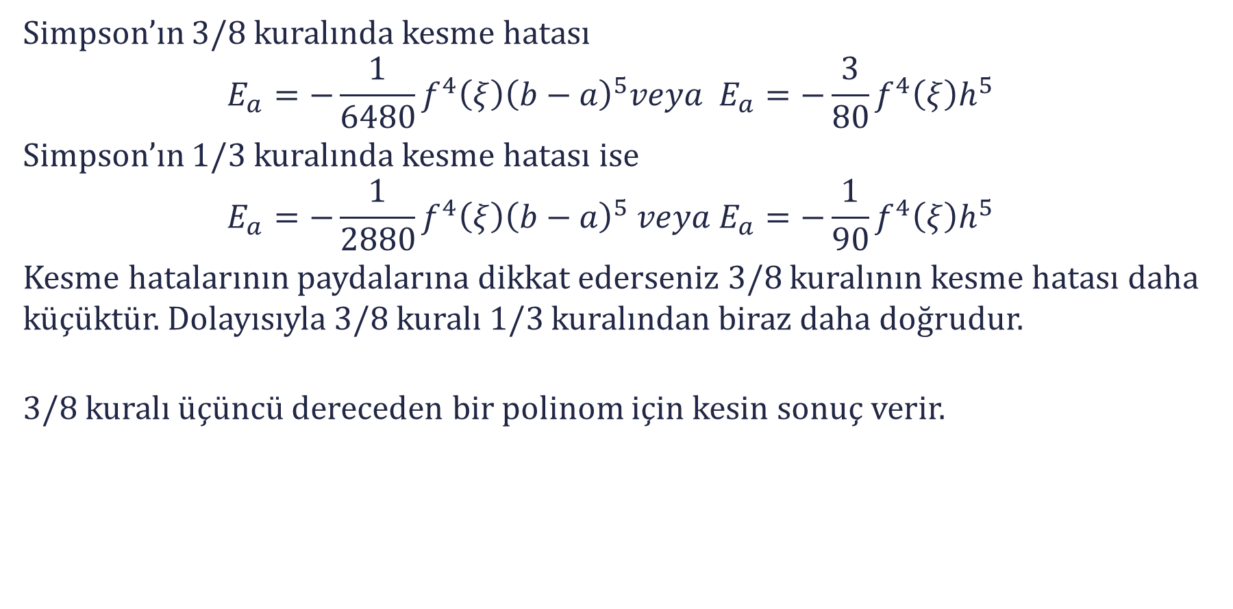
Simpson’ın 3/8 Kuralı
Simpson’ın 3/8 kuralında kesme hatası
$$E_{a}=−\frac{1}{6480}f^{4}\left(ξ\right){\left(b−a\right)}^{5}veya E_{a}=−\frac{3}{80}f^{4}\left(ξ\right)h^{5}$$
Simpson’ın 1/3 kuralında kesme hatası ise
$$E_{a}=−\frac{1}{2880}f^{4}\left(ξ\right){\left(b−a\right)}^{5} veya E_{a}=−\frac{1}{90}f^{4}\left(ξ\right)h^{5}$$
Kesme hatalarının paydalarına dikkat ederseniz 3/8 kuralının kesme hatası daha küçüktür. Dolayısıyla 3/8 kuralı 1/3 kuralından biraz daha doğrudur.
3/8 kuralı üçüncü dereceden bir polinom için kesin sonuç verir.

Slide 28
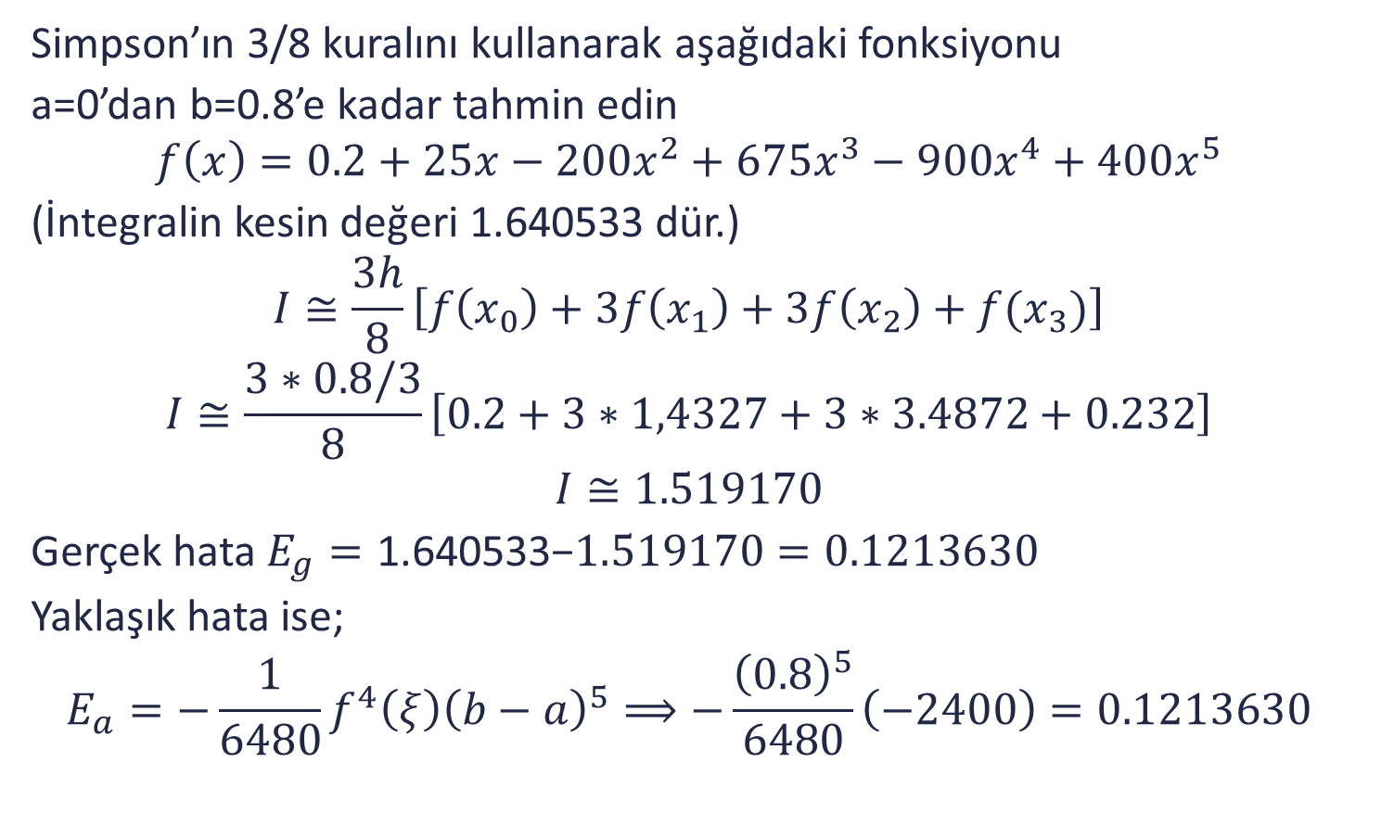
Örnek
Simpson’ın 3/8 kuralını kullanarak aşağıdaki fonksiyonu
a=0’dan b=0.8’e kadar tahmin edin
$$f\left(x\right)=0.2+25x−200x^{2}+675x^{3}−900x^{4}+400x^{5}$$
(İntegralin kesin değeri 1.640533 dür.)
$$I≅\frac{3h}{8}\left[f\left(x_{0}\right)+3f\left(x_{1}\right)+3f\left(x_{2}\right)+f(x_{3})\right]$$
$$I≅\frac{3∗0.8/3}{8}\left[0.2+3∗1,4327+3∗3.4872+0.232\right]$$
$$I≅1.519170$$
Gerçek hata $E_{g}=\text{1.640533−}1.519170=0.1213630$
Yaklaşık hata ise;
$$E_{a}=−\frac{1}{6480}f^{4}\left(ξ\right){\left(b−a\right)}^{5}⟹−\frac{{\left(0.8\right)}^{5}}{6480}\left(−2400\right)=0.1213630$$

Slide 29
Yüksek Dereceli Kapalı Newton-Cotes Formülleri

Slide 30
Eşit Olmayan Aralıklarda İntegral
Eşit olmayan her bir aralık için trapez kuralı uygulanarak sonuçlar toplanabilir.
Veri incelenerek belirli bölümlerine trapez kuralı belirli bölümlerine uygun olan simpson kurallarında biri uygulanabilir.

Slide 31
Katlı İntegral
Örneğin bir yüzey fonksiyonunun altında kalan alanın hesaplanması

Slide 32
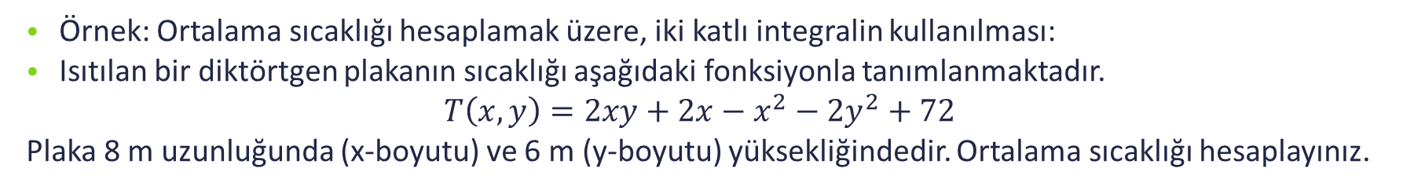
Katlı İntegral
Örnek: Ortalama sıcaklığı hesaplamak üzere, iki katlı integralin kullanılması:
Isıtılan bir diktörtgen plakanın sıcaklığı aşağıdaki fonksiyonla tanımlanmaktadır.
$$T\left(x,y\right)=2xy+2x−x^{2}−2y^{2}+72$$
Plaka 8 m uzunluğunda (x-boyutu) ve 6 m (y-boyutu) yüksekliğindedir. Ortalama sıcaklığı hesaplayınız.
function I=simp13(h,A)
I = h*(A(1)+4*A(2)+A(3))/6
end
Veri=[0 40 48;54 70 54;72 64 24];
for i=1:length(Veri)
I(i)=simp13(8,Veri(i,:));
end
I_K=simp13(6,I);Alan=6*8;I=I_K/Alan

Slide 33
Ödev
Newton-Cotes Formülleri
  Trapez (Yamuk) Kuralı
  Simpson’ın 1/3 Kuralı
  Simpson’ın 3/8 Kuralı
için bilgisayar algoritması
Geçen hafta topladığınız yürüyüş verisinin 1 periyodundaki veriyi kullanarak yürüme hızı ve adım uzunluğunu geliştirdiğiniz algoritmaları sınamak için kullanınız..

